Slide 1
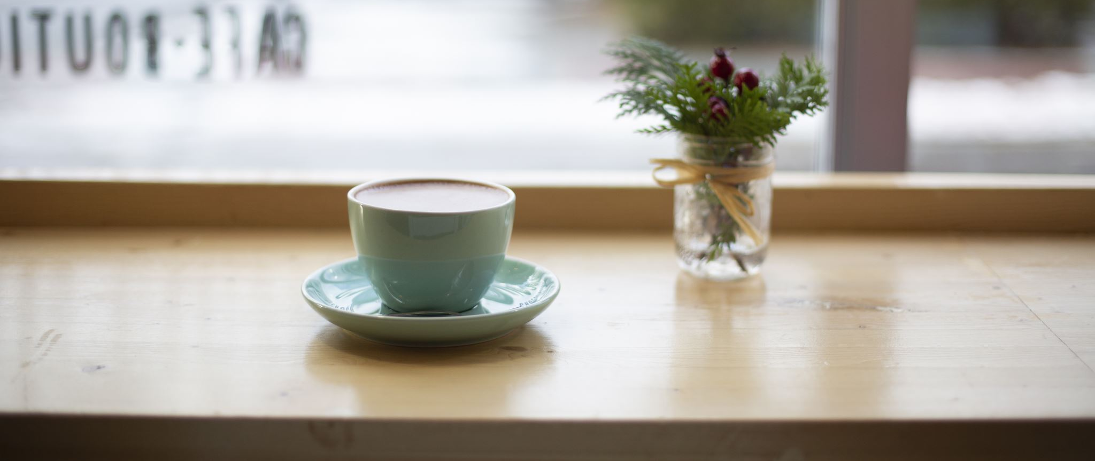
Deutschkonversationsgruppe
03.06.2021

Slide 2

Willkommen zur DK-Gruppe Grund-Mittelstufe！
Findet am jeden Donnerstag um 12:10 statt. (Dauert ungefähr eine Stunde)
In jeder Zeit könnt ihr reinkommen und rausgehen.
Mittagessen? Natürlich ok! ☺
Essen und sprechen und ... genießen wir Deustch ☺
Sei nicht schüchtern! Fürchte dich nicht vor Fehlern!
Lernen wir zusammen Deustch ☺
右下のスピーカーを押してもらうと私の声が流れます。
（このスライドでは）左のスピーカーがドイツ語、右のスピーカーが日本語です

Slide 3
Aufgabe1: Wie geht es dir?
Bitte erzähl mir was dir in diesen Tagen passiert hat ☺

Slide 4
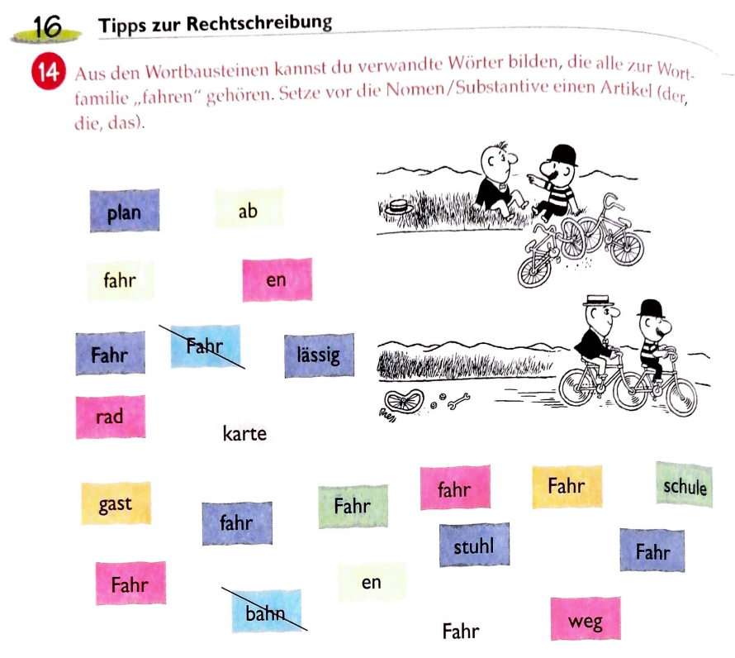
Aufgabe2
Wortschatz
e.g.) die Fahrbahn

Slide 5
Zugabe
Finde möglichst viele verwandte Wörter.
Wenn dir keine Wörter einfallen, nimm einfach das Wörterbuch zu Hilfe.
der Bauch, spielen, wohnen, sportlich, die Hand

Slide 6

Einreichungstermin: um 17 Uhr am 12. Juni
Dein Dateiformat ist frei. (PDF, Word,PowerPoint, MP3, usw.)
Diese Aufgaben sind komplett freiwillig.
Du musst nicht alles machen. Teilweise Teilnahmen sind willkommen.
Send an meine E-Mail Adresse, die ich im Zoom geteilt habe.
Ich werde mit Kommentaren zurückgeben ☺

